Slide 1

Bilinçli Teknoloji Kullanımı
O SİZİ DEĞİL, SİZ ONU YÖNETİN

Slide 2

Bilinçli Teknoloji Kullanımı Nedir?
Günümüzde nerdeyse artık tüm evlerde bulunan bilgisayar, akıllı telefon ve televizyon çağımız gereğince gerekli araçlardır. Bu teknolojik araçların temel amacı insanlara kolaylık sağlamasıdır.
Teknolojinin yaşamı kolaylaştırmak amacıyla gereğinde kullanılması ve hayatın diğer bölümlerini (aile ilişkileri, çalışma, sosyal ilişkiler, oyun, uyku, yemek vb.) olumsuz etkilememesi bilinçli teknoloji kullanımı olarak tanımlanabilir.
Bu tanımdan yola çıkarak teknolojinin yararları üzerinde durmamız gerektiğini düşünebiliriz fakat bilinçli kullanılmadığı durumlarda teknolojinin zararları ile karşı karşıya kalıyoruz.

Slide 3
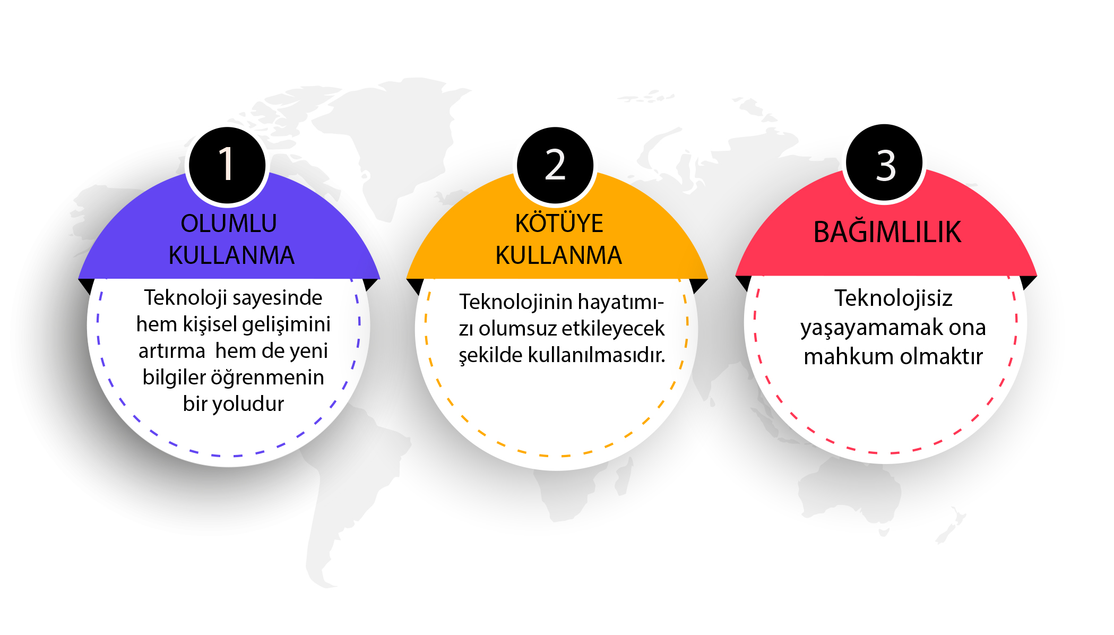
Teknoloji Kullanımını 3 Gruba Ayrılabiliriz

Slide 4

Olumlu Kullanmanın Faydaları Nelerdir?
İnternet ve teknolojiyle özellikle bilgi edinme ve eğitimde büyük yararlar sağlanmaktadır. Okullarda, projeler için bilgiler toplanmakta, akademik başarının arttırılmasın da büyük rol oynamaktadır.
İnternet ve teknoloji, yaratıcılığa da özendirmektedir. Gördüklerinden veya okuduklarından etkilenen bilgi edinildiğinde, kendileri de bir şeyler yapmak istemektedirler.
Aile içi ve arkadaş iletişimi önem kazanır, güven duygusu gelişir.

Slide 5

Olumlu Kullanmanın Faydaları Nelerdir?
Teknoloji bağımlılığına giden süreç engellenir.
Özel hayatın gizliliği sağlanır. Kişisel verilerin korunması söz konusu olur.
Ruhsal olarak dengeli, doğru kararlar alabilen, uygulayabilen, öfke kontrolü olan, kaygılanım düzeyi normal bireyler yetişir

Slide 6
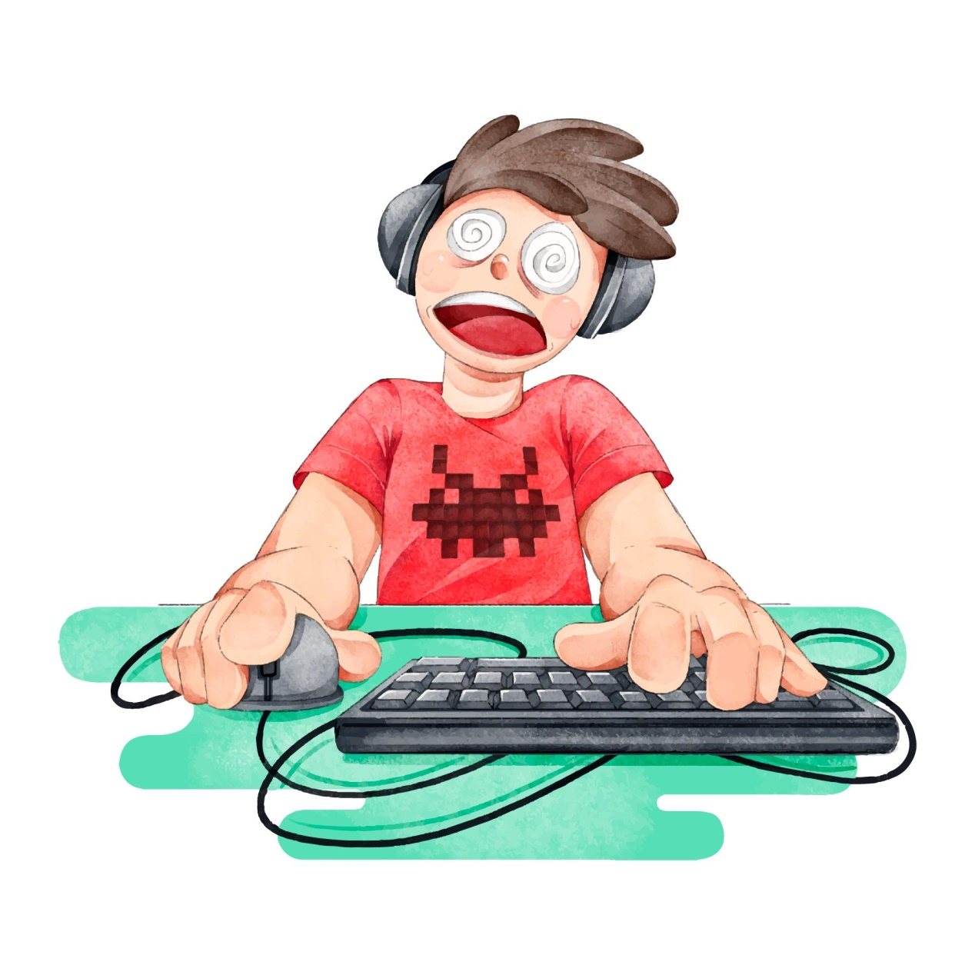
Kötüye Kullanma Nedir?
Teknolojinin ve İnternetin;
Denetimsiz, sınırsız ve amaçsız kullanılması,
Gündelik yaşamı ve sorumlulukları aksatacak şekilde kullanılması,
Kullanımın uzun süreli olması,
Uygunsuz içeriklere maruz kalması,
Fiziksel, sosyal, psikolojik ve zihinsel gelişimi olumsuz etkilemesi olarak ifade edilir.

Slide 7
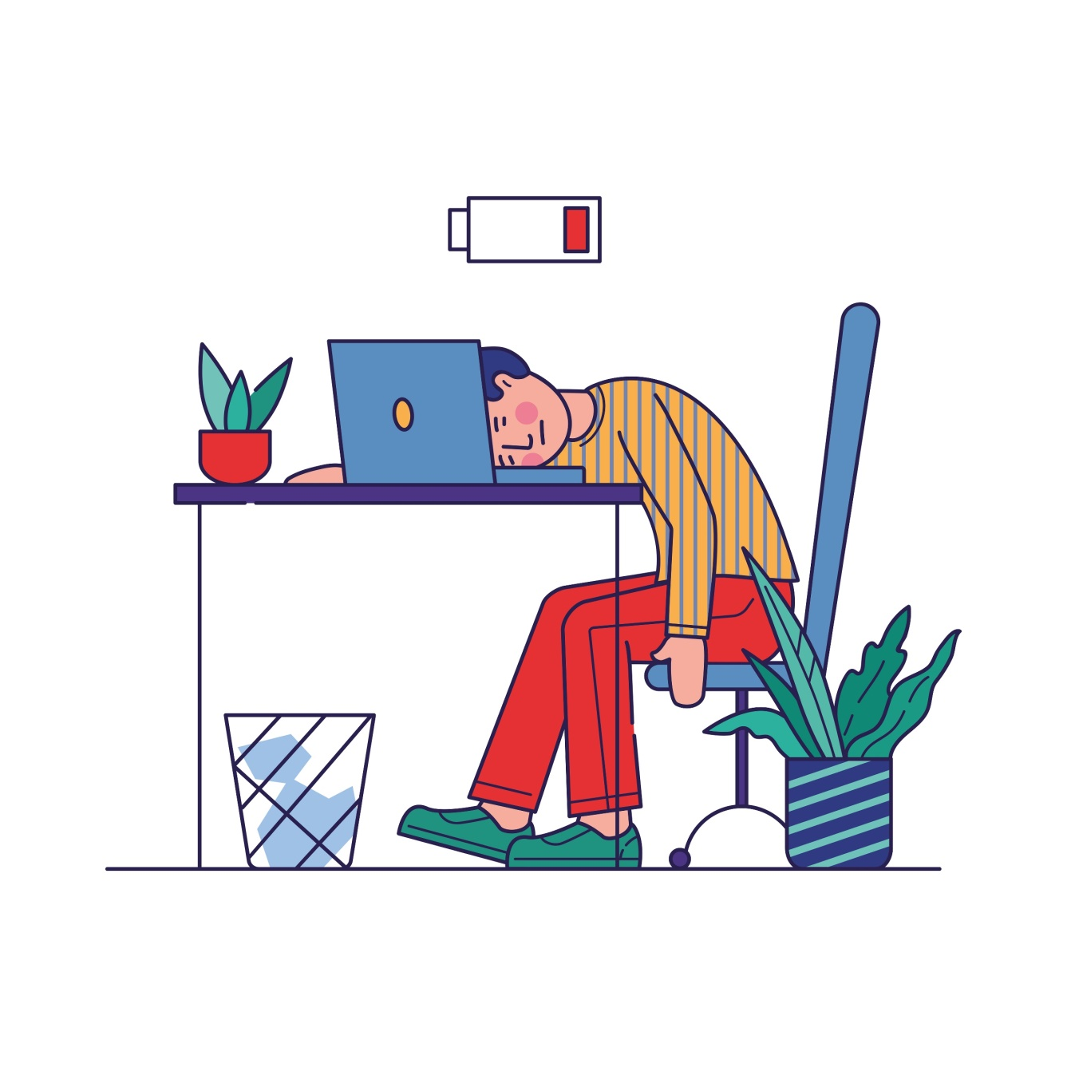
Bilinçsiz Teknoloji Kullanımının Zararları Nelerdir?
FİZİKSEL ŞİKAYETLER
Gözlerde yanma,
Beden duruşunda bozukluk
Halsizlik
Boyun kaslarında ağrı ve sertleşme
Elde uyuşukluk

Slide 8
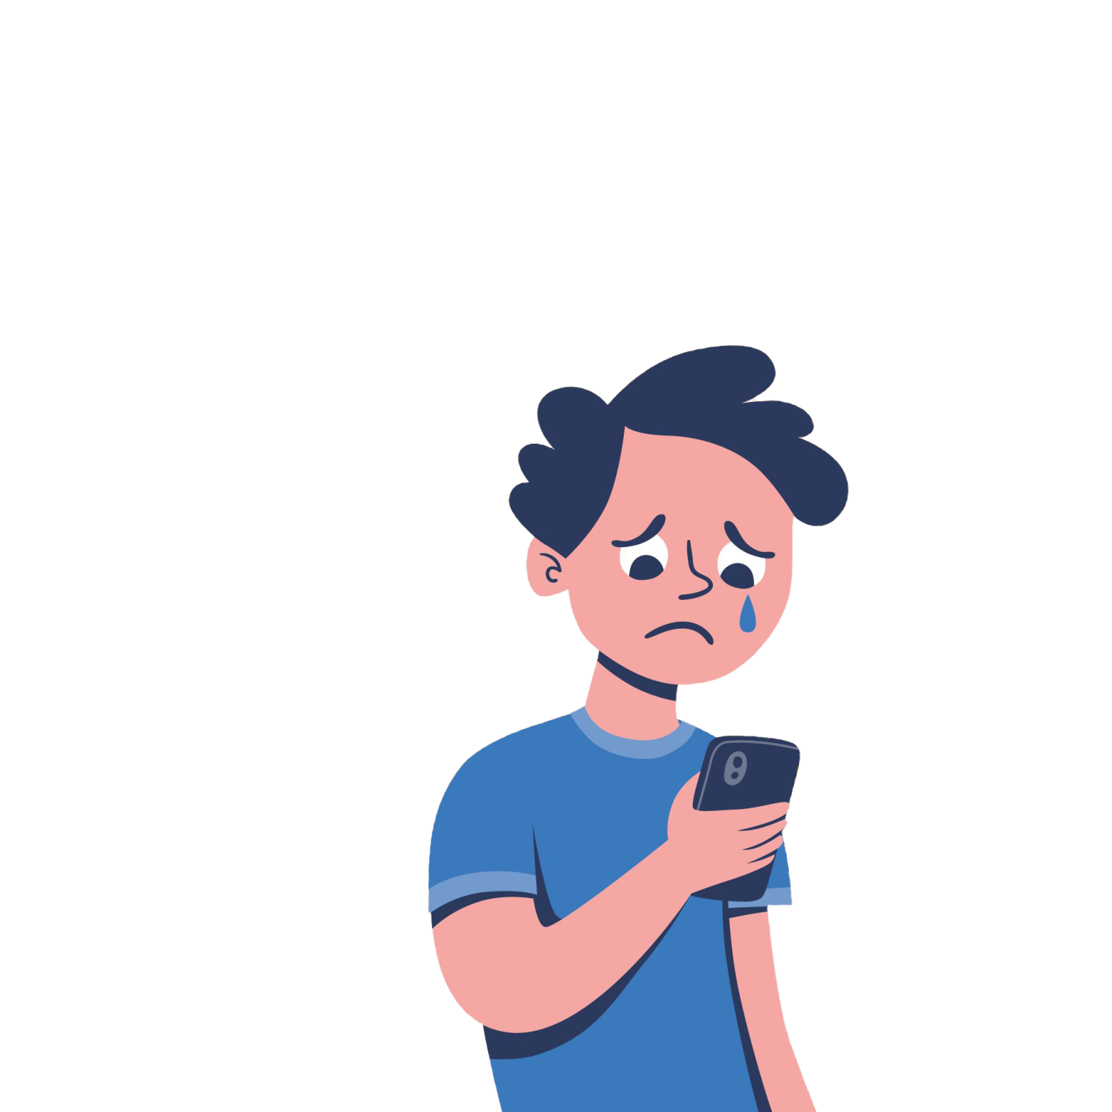
Sosyal alanda görülen zararlar nelerdir?
Akademik başarıda düşüş
Zamanı idare etmede başarısızlık
Kişisel, aile ve okul sorunları
Uyku bozuklukları
Aktivitelerde azalma
İnternet arkadaşları dışında izolasyon

Slide 9
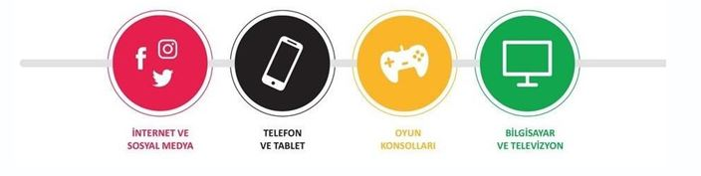
Teknoloji Bağımlılığı nedir? Çeşitleri Nelerdir?
Bağımlılık; bireyin, fiziksel ve ruhsal olarak pek çok zarar görmesine rağmen bağımlısı olduğu maddeyi kullanmaya ya da bağımlısı olduğu davranışı yapmaya devam etmesi durumudur.
İnternet ve teknoloji bağımlılığı; diğer bağımlılıklarda olduğu gibi kişinin bağımlısı olduğu teknolojik ürüne ulaşamadığında yoksunluk yaşadığı bir durum olarak tanımlanmaktadır. teknoloji bağımlılığı diğer bağımlılıklarda olduğu gibi kişinin bağımlısı olduğu teknolojik ürüne ulaşamadığında yoksunluk yaşadığı bir durum olarak tanımlanmaktadır.

Slide 10
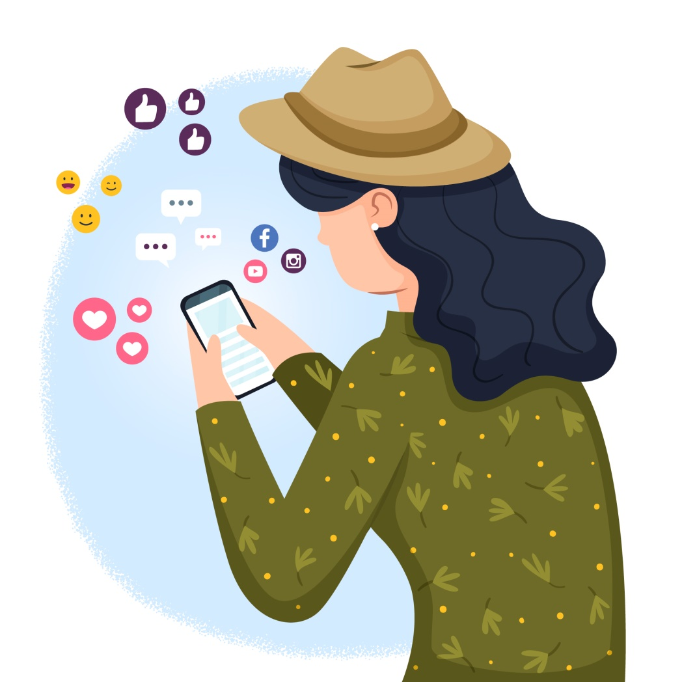
Sosyal Medya Bağımlılığı
Boş zamanlarda ilk akla gelen seçenekse,
Gerçek hayatın önüne geçiyorsa,
Günlük hayatın ve sorumlukların aksamasına sebep oluyorsa,
Gerçek arkadaşlıkların yerine sanal arkadaşlıklar ve takipçiler aldıysa,
Aşırı zaman alıyor ve ulaşılamadığında huzursuzluk oluşturuyorsa,
Sürekli bir şeyler paylaşma ihtiyaç oluyorsa sosyal medya bağımlılığından söz edilebilir.

Slide 11
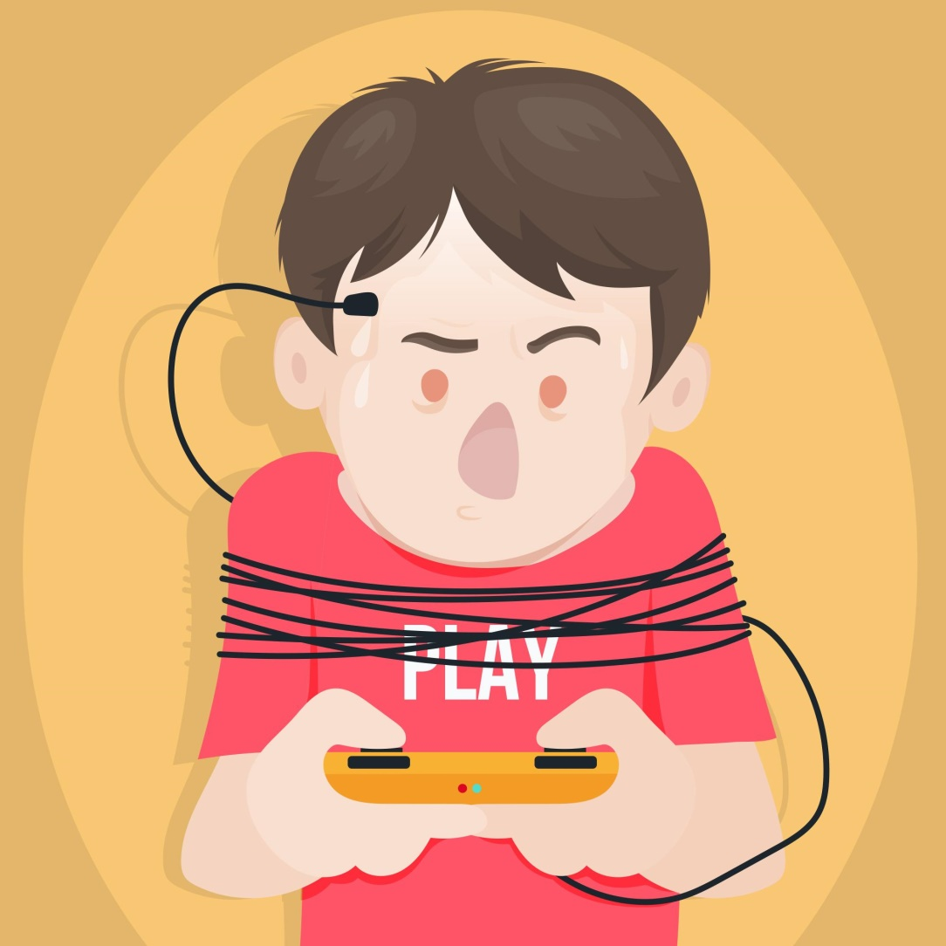
Oyun Bağımlılığı
Giderek oyun başında daha fazla zaman geçiriliyorsa,
Aile ya da arkadaşlarla vakit geçirmek yerine oyun oynamak tercih ediliyorsa,
Oyunlarda alınan başarı ve ilerlemeler gerçek hayattaki başarılardan daha çok önemsenmeye başlandıysa,
Aileden uzaklaşma ve oyun başında geçirilen süre ile ilgili tartışmalar yaşanmaya başlandıysa,
Oyun başında geçirilen fazla süre sonucu akademik başarının düşmesi, devamsızlık sorunları, arkadaşlık ilişkilerinin bozulması, uykusuz kalma sorunlarının görülmesi durumunda oyun bağımlığından söz edilebilir

Slide 12
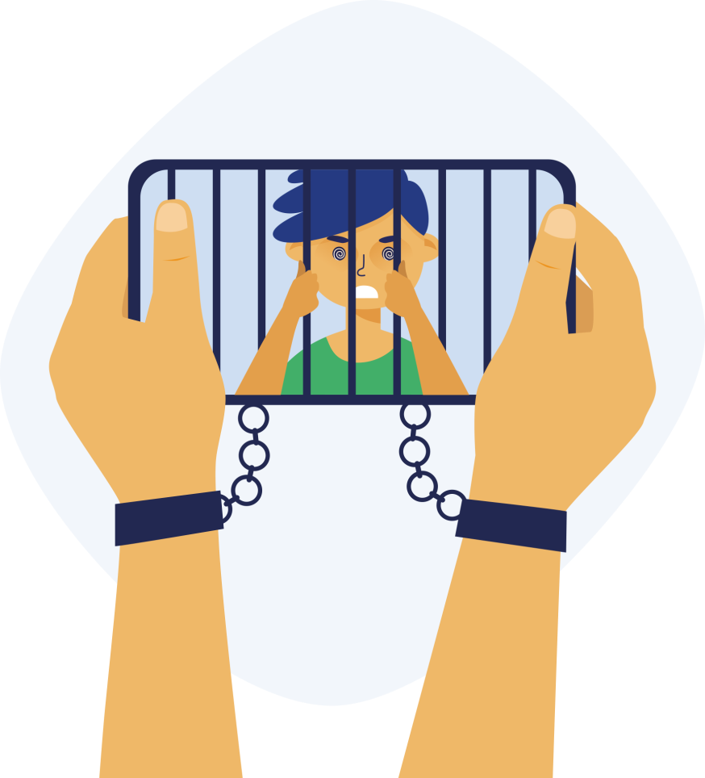
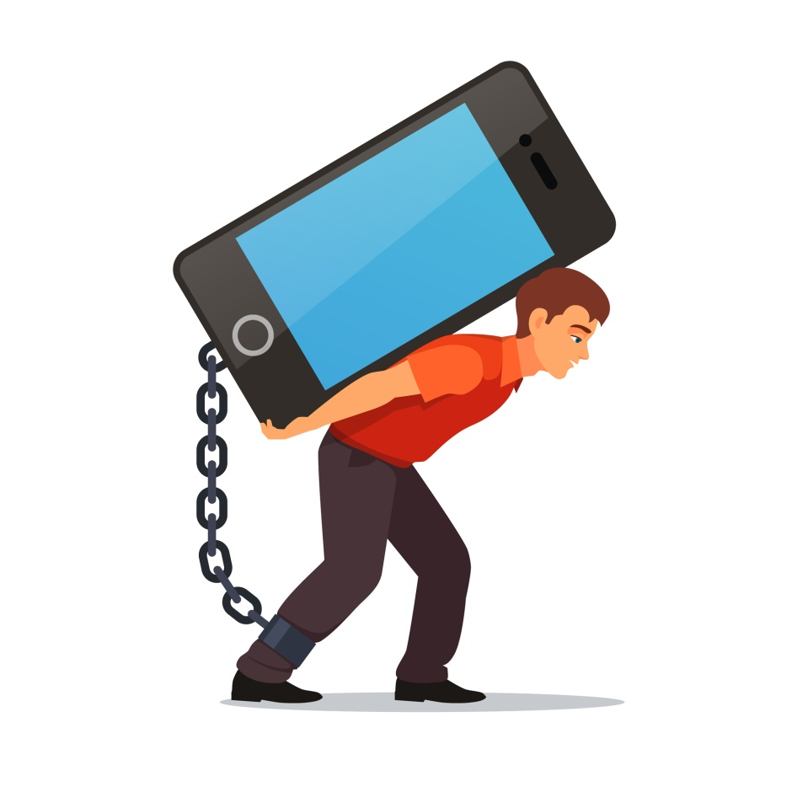
Cep Telefonu, Tablet ve Bilgisayar Bağımlılığı;
İnternetin denetimsiz, sınırsız, amaçsız, uzun süreli ve sorumlulukları aksatacak şekilde kullanılması, fiziksel, sosyal, psikolojik ve zihinsel gelişimi olumsuz etkiler.

Slide 13
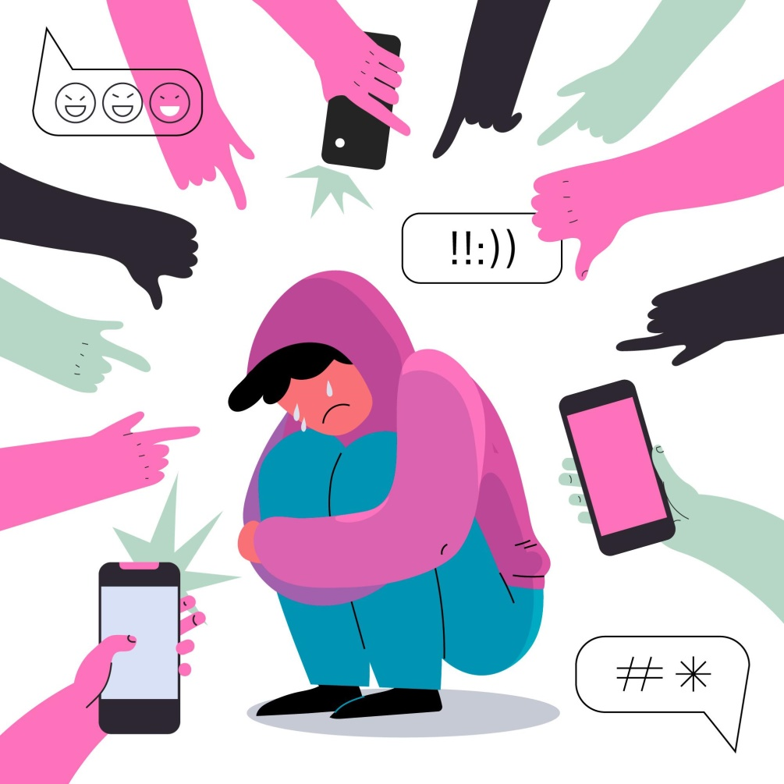
Zorbalık, İstismar ve Güvenlik Sorunları
Teknolojinin zararları arasında aşırı kullanıma bağlı olmayan gizli tehditler de vardır;
Siber Zorbalık; bilgi ve iletişim teknolojilerini kullanarak bir birey ya da gruba yapılan teknik ya da ilişkisel tarzda zarar verme davranışlarıdır.

Slide 14
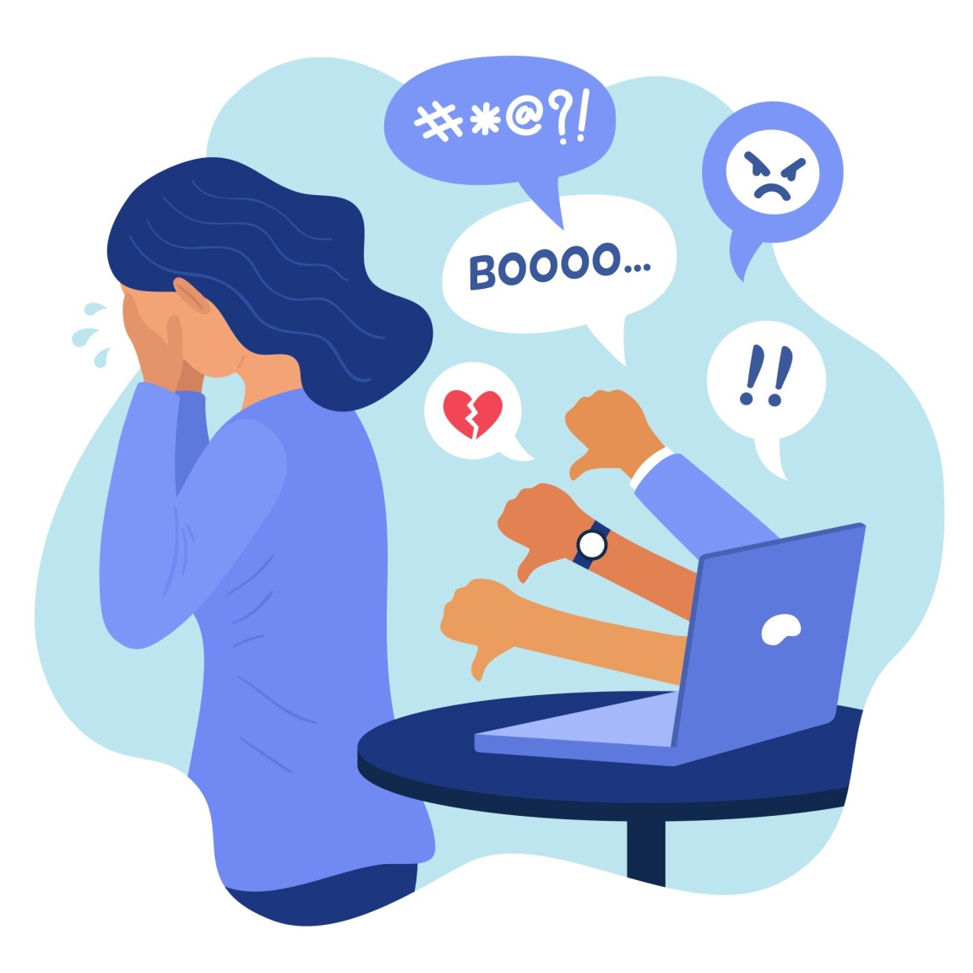
İstismar;
Sanal ortamda kötü niyetli kişi veya gruplar tarafından mağdurun fiziksel ya da psikolojik gelişimini olumsuz olarak etkileyen davranışlardır.
Zorbalık, İstismar ve Güvenlik Sorunları

Slide 15
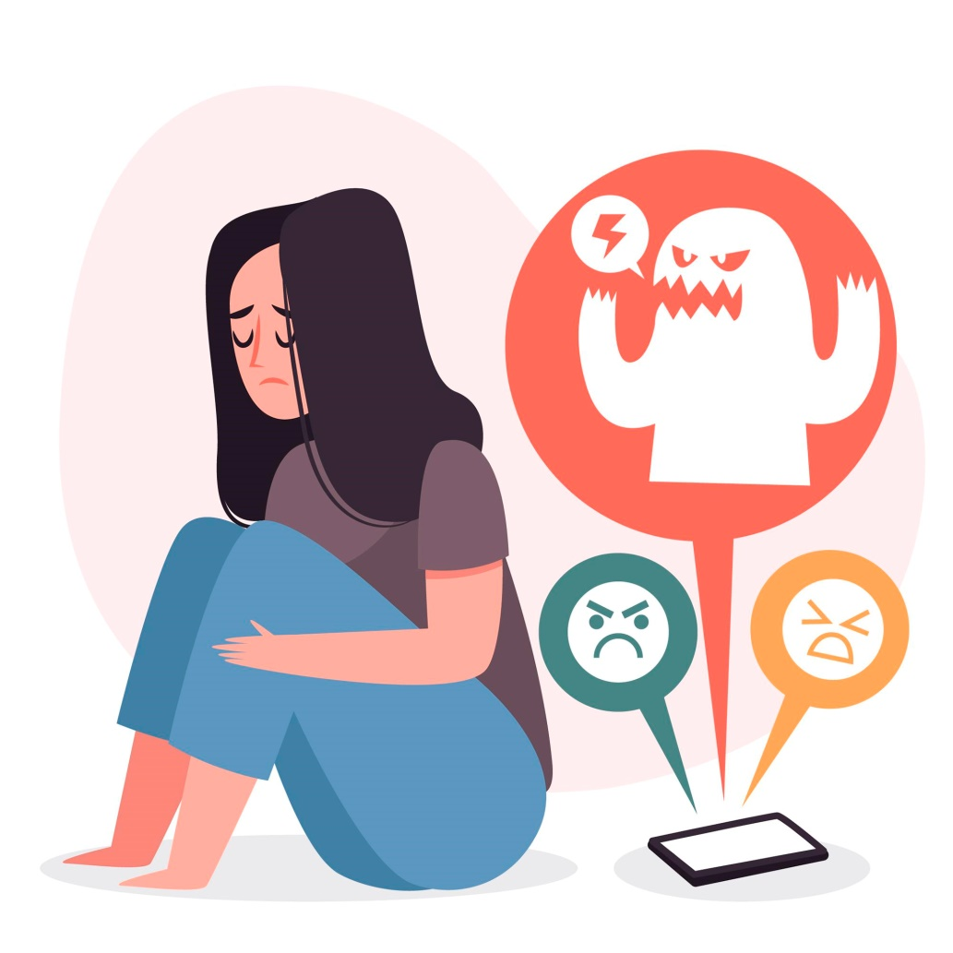
Güvenlik Sorunları;
Sanal Güvenlik en kaba anlatımıyla internet ortamındaki tehlikelere karşı korunmaktır. Bu tehlikeler, virüsler, sakıncalı site ve içerikler ayrıca kötü niyetli internet kullanıcıları olabilir. Bu tehlikelerin hepsi sanal ortamda karşımıza çıkabilir.
Zorbalık, İstismar ve Güvenlik Sorunları

Slide 16
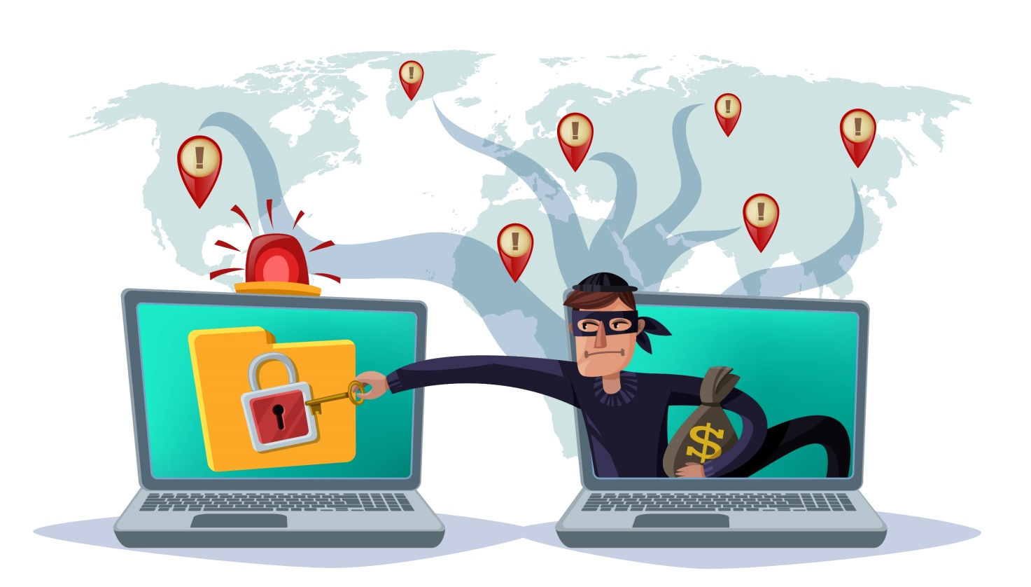
Sanal Ortamdaki Tehlikelerden Korunmak İçin Ne Yapmalıyız?
İsmini, okulunu, yaşını, telefon numaranı ya da ev adresini PAYLAŞMA
Tanımadıklarına asla FOTOĞRAFINI gönderme
Gerçek hayatta yapmayacakları hiçbir şeyi online yapma
Şifreni (aile dışında) kimseye söyleme
Yabancılardan gelen e postaları açma;

Slide 17
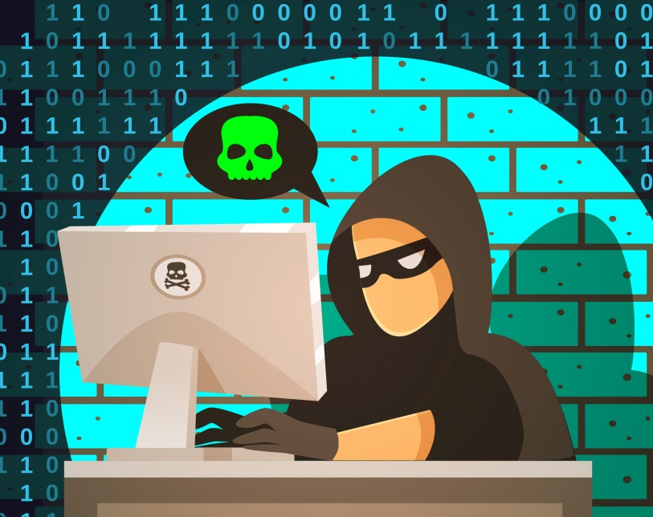
Sanal Ortamdaki Tehlikelerden Korunmak İçin Ne Yapmalıyız?
Yabancılardan uzak dur: Kimliklerini gizleyen insanlar olabilir, bilmediğin birine yanıt yazma ve ailene haber ver.
Online olunduğunda artık ‘kişiye özel’ diye bir şey olmadığını bil.
Yaşına uygun sitelerde gez
Hoşuna gitmeyen, seni rahatsız eden bir şey olduğunda hemen bir büyüğe haber ver

Slide 18
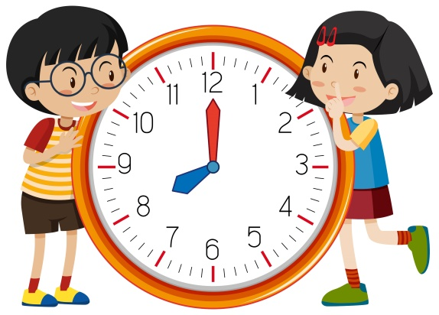
Teknoloji ile ne kadar zaman geçirmeliyiz?
İlköğretimin
İlk dört yılında
günde 45 dakika
45 dakika
İlköğretimin
İkinci dört yılında
günde 1 saat
1 saat
Lise Çağında
Günde 2 saat
2 saat
Okul Öncesi
Yaş grubu günde
30 dakika

Slide 19
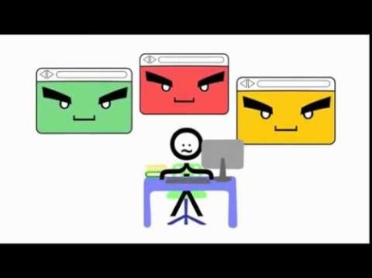
Sunum İle İlgili Kısa Videolar
Video içerikleri için aşağıdaki siteyi de ziyaret edebilirsiniz
http://hdlife.erciyes.edu.tr/#nav-kisafilm
Siber Zorbalık
Mahremiyet
Siber Güvenlik
Bilginin Doğruluğu
Aşırı İnternet Kullanımı

Slide 20

İnternetin eğitim ortamlarında yararlı bir şekilde kullanımı farklı şekillerde gerçekleştirilebilir ?
İnternet Okuryazarlığı
Doğru bilgiye farklı web sitelerini karşılaştırarak ulaşmaktır. Örneğin müze giriş saatlerini müzenin web sitesinden öğrenme, ilgi duyduğunuz bir edebiyatçıya ya da gazete köşe yazarına e-mail yollama, ya da yurtdışındaki üniversitelerle ilgili bilgilere ulaşma gibi.

Slide 21
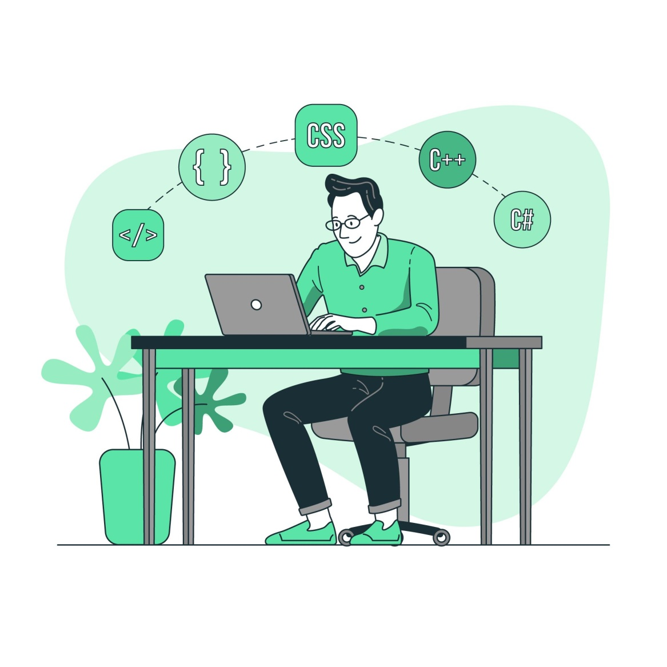
Bilgisayar Destekli Öğretim bağlamında internet Projeleri
Teknolojinin ders programına entegrasyonunu simgeleyen bu kullanımda amaç Internet kullanımının “Bilgisayar Destekli Öğretim ”in temelini oluşturan “Proje Tabanlı Öğrenme Modeli” ve bu model içeresinde İnternetin bir araç olarak kullanılabilmesidir.
İnternetin eğitim ortamlarında yararlı bir şekilde kullanımı farklı şekillerde gerçekleştirilebilir ?

Slide 22

İnternetin eğitim ortamlarında yararlı bir şekilde kullanımı farklı şekillerde gerçekleştirilebilir ?
İnternette Bilgi Arama ve Araştırma Yapma
Öğrenci ve öğretmenlerin geleneksel yöntemlerle yürütülmekte olan dersler ve ödevler için araştırma yapma ve bilgilere erişme gereksinimlerine cevap vermektir.

Slide 23
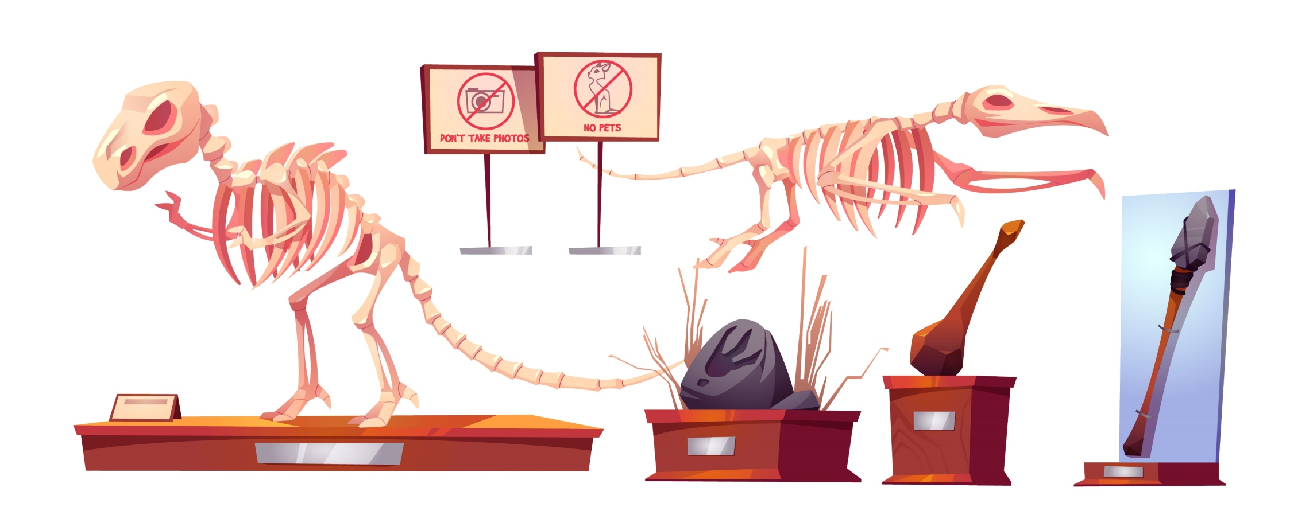
İnternetin eğitim ortamlarında yararlı bir şekilde kullanımı farklı şekillerde gerçekleştirilebilir ?
Sanal Müze Gezimi
Sanal ortamda bütün müzeleri 3 boyutlu gezebilir ve yeni bilgiler edinebilirsiniz.

Slide 24


